Slide 1
Elteknik och ellära · 45 YH-poäng · Vecka 2
Isolering före arbete
Modul 2 · SMS, kedjan innan handen
Distans. På papper. Megger med händerna = varvsdagen. Inte omberättad Germanica.
M02
Isolering
V2
Vecka 2
M02
Isolering
V2
Vecka 2
01
Notes:
1.1 ligger. Här är kedjan innan handen: från, lås, prova död, megger, protokoll. Inte en ny labbdag.

Slide 2
M02
Isolering
V2
Vecka 2
2.1 Isolering före arbete
Elteknik och ellära · vecka 2 · distans
På papper. Megger med händerna = varvsdagen.
M02
Isolering
V2
Vecka 2
02
Notes:
1.1 ligger. Här är kedjan innan handen: från, lås, prova död, megger, protokoll. Inte en ny labbdag. Inte omberättad 1.1.

Slide 3
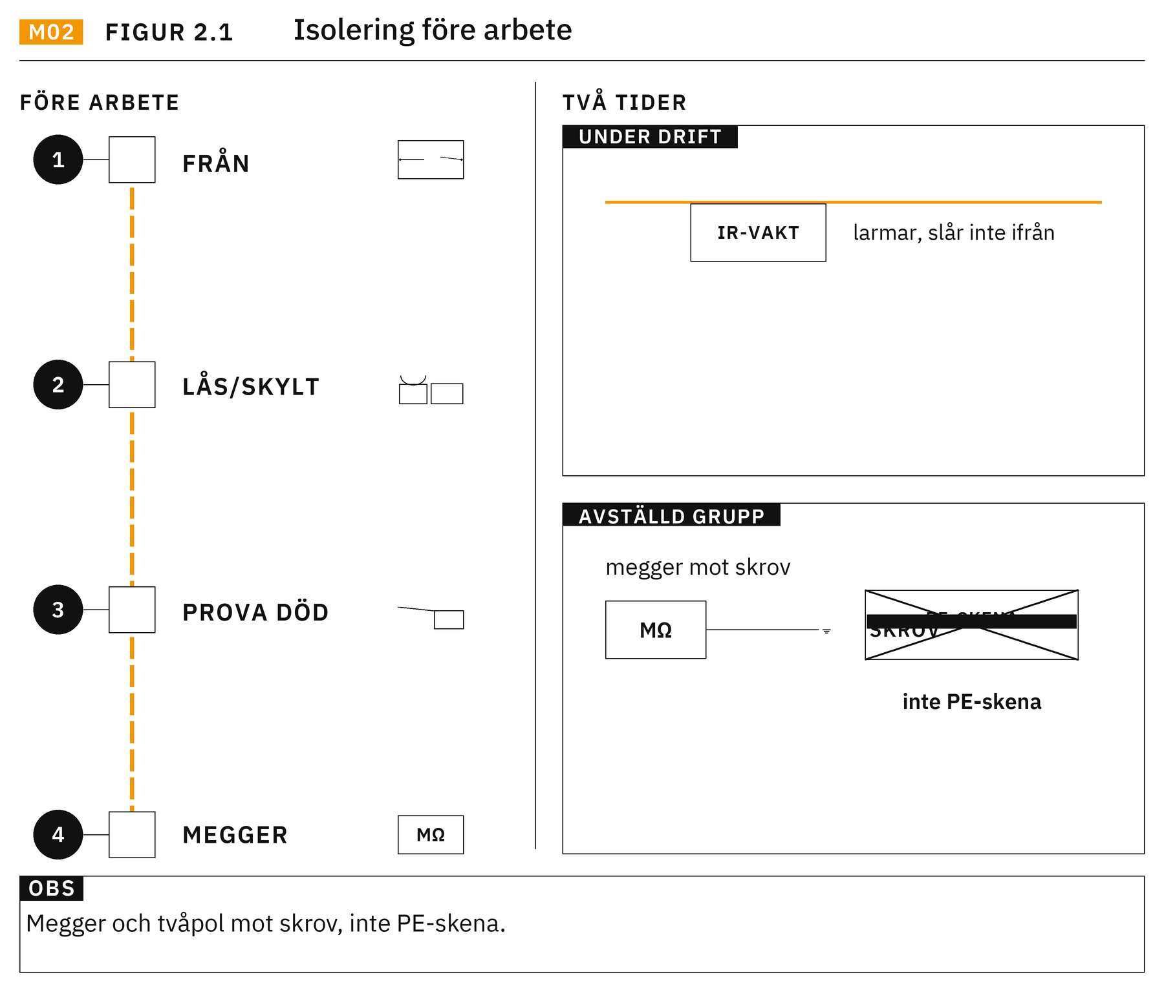
M02
Isolering
V2
Vecka 2
Legend
1
FRÅN
2
LÅS/SKYLT
3
PROVA DÖD
4
MEGGER
M02
Isolering
V2
Vecka 2
03
Notes:
Visa figur 2.1. Låt dem peka. Hitta inte på lagtext. Inte IP-tabell. Inte 80005.

Slide 4
M02
Isolering
V2
Vecka 2
Efter den här veckan
Ordna SMS-kedjan innan arbete
Skilja IR *under drift* från megger *på avställd* grupp
Behandla 1 MΩ som upplysning, inte lag
Fylla protokoll från given bild och siffra
VG: motivera stegen; vad om varvet saknar megger
M02
Isolering
V2
Vecka 2
04
Notes:
G är papper. Händer-megger är ticket till varvet, inte hemuppgift.

Slide 5
M02
Isolering
V2
Vecka 2
Två spår
Elektriker
Ingenjör
Referens är inte PE-skenan hemma.
Tyst maskin är inte bevisad spänningslöshet.
M02
Isolering
V2
Vecka 2
05
Notes:
Säg raderna rakt av. Elektrikern megger mot PE och litar på JFB. Ingenjören såg att den stannade. Båda är fel kedja.

Slide 6
M02
Isolering
V2
Vecka 2
Skall, en mening
El ombord ska vara gjord så att risken för stöt, brand och kortslutning blir så liten som det går. Innan du tar i en grupp: gör den död, *visa* att den är död, mät isolation, skriv det.
TSFS 2017:26 5 kap. 5 §. Parafras. SMS: rutinerna i rederiets organisation (FSL 2 kap. 9–10 §§). Utförande: fackmässigt (2 kap. 6 §). Inte ELSÄK-auktorisation som enda bevis.
M02
Isolering
V2
Vecka 2
06
Notes:
Klistra inte lagtext. 5 § är skall. Resten av kap. 5 undervisas inte här.

Slide 7
M02
Isolering
V2
Vecka 2
Inte skall
Påstående
Nivå
Isolationsprov (instrument ombord / fackman megger + protokoll)
upplysning, “Så här görs kontroll”
1 MΩ
upplysning. Inte 5 §-skall
IR-vakt på ojordade kretsar > 50 V
allmänna råd
“t.ex. vart 6:e år”
exempel, inte föreskrift
Packning tillbaka
avledning
M02
Isolering
V2
Vecka 2
07
Notes:
Quizzen sitter på 1 MΩ. Aldrig “lagen kräver 1 MΩ”. Underhållsintervallet är exempel.

Slide 8
M02
Isolering
V2
Vecka 2
Två mätningar, två tider
Under drift: IR-vakt. Larmar. Tar inte bort spänningen.
Före arbete på avställd grupp: från, lås, skylt, tvåpol död, *sedan* megger. Protokoll.
M02
Isolering
V2
Vecka 2
08
Notes:
IR ≠ megger. Samma siffra på fel tid är fel mätning. Tyst IR säger inget om en grupp den inte ser — peka tillbaka till 1.1, berätta inte om fallet.

Slide 9
M02
Isolering
V2
Vecka 2
Kedjan
1
Från
2
Lås / skylt
3
Tvåpolsprova död
4
Megger
5
Skriv värde och referens
6
Under upplysningsgräns → inte spänningssätt
7
Kåpa tillbaka
M02
Isolering
V2
Vecka 2
09
Notes:
Hoppa lås = IG. Megger före tvåpol = IG. Referens ombord är skrov/IT på *avställd* grupp, inte PE hemma.

Slide 10
M02
Isolering
V2
Vecka 2
SMS den här veckan
Inte räkna med JFB; räkna med IR-vakt
Packning/kåpa tillbaka (avledning, inte TS-rubrik)
Isolationsrutin i underhåll (upplysning; intervall = exempel)
Sidokrets utanför IR (punkten från 1.1, inte omberättad)
Stöt → vård iland
M02
Isolering
V2
Vecka 2
10
Notes:
Full lista 1–8 finns i studentbladet. Här: det som styr protokollet. Inte intyg till befälhavaren (m11). Inte IP-tabell på sliden.

Slide 11
M02
Isolering
V2
Vecka 2
1 MΩ i jobbet
Märk upplysning, inte lag
Givet värde under gräns: inte spänningssätt, skriv avvikelse
Inte “olagligt enligt 5 §”
M02
Isolering
V2
Vecka 2
11
Notes:
0,4 MΩ i fotot är den här sliden i övning. 2,4 MΩ är den andra övningssiffran. Båda är märkta övning.

Slide 12
M02
Isolering
V2
Vecka 2
Fotoövningen
Ticket: “230 V-grupp inredning, kabel bytt. Isolera på papper. Megga inte live.”
Två övningsfoton i Classroom:
IR-instrument *i drift*
Megger på *avställd* grupp: 2,4 MΩ och 0,4 MΩ
M02
Isolering
V2
Vecka 2
12
Notes:
0,4 = inte tillslag + avvikelse. Eleven ska säga vilken bild som är drift och vilken som är före arbete. Ingen megger på den spänningssatta bilden.

Slide 13
M02
Isolering
V2
Vecka 2
Om varvet saknar megger
VG-mening: tvåpolsprova död + flagga gapet. Inte hitta på en andra tavla. Inte live. Inte 440 V.
M02
Isolering
V2
Vecka 2
13
Notes:
Det är Labbdag v2, inte ett nytt schema. Händer-megger bara på utsedd död tavla när värden vinkar.

Slide 14
M02
Isolering
V2
Vecka 2
Genomgånget fel
230 V-grupp belysning inredning. Ingenjör: “den är av, jag såg brytaren.” Elektriker: megger mot PE som hemma, “bra” tal.
Saknas: lås/skylt, tvåpol mot stomme/skrov, megger på den *avställda* gruppen mot rätt referens, protokoll.
M02
Isolering
V2
Vecka 2
14
Notes:
Inte Germanica. Typfel för den här veckan. Rätt kedja är slide 7.

Slide 15
M02
Isolering
V2
Vecka 2
Stopp
FARA
Ingen megger på spänningssatt
Ingen lucka utan lås
Ingen “jag kan anläggningen”
Ingen händer-megger som läxa
M02
Isolering
V2
Vecka 2
15
Notes:
Ser du megger på driftfotot eller hoppad lås: IG, stoppa tråden.

Slide 16
M02
Isolering
V2
Vecka 2
Hemuppgift: protokoll
Namn, grupp, kedja, given siffra, referens, 1 MΩ upplysning ja, en SMS-punkt.
G
VG
kedja + IR vs megger + 0,4 inte tillslag + en SMS-punkt.
motivera varje steg mot risk; gap om megger saknas.
M02
Isolering
V2
Vecka 2
16
Notes:
Rätta mot kedjan, inte mot hur väl de kan rummet. Mata inte VG-orden.

Slide 17
M02
Isolering
V2
Vecka 2
Quiz
Tre saker:
1 MΩ är upplysning, inte lag
IR ≠ megger
0,4 MΩ = inte spänningssätt
Gör quizzen i Classroom den här veckan.
M02
Isolering
V2
Vecka 2
17
Notes:
Fyra frågor. Facit i quizbladet, inte på sliden.

Slide 18
M02
Isolering
V2
Vecka 2
Inte i 2.1
Stötväg som 1.1-lektion. Nöd, EX, land, blackout. 230 mot 24 V (väntar på varvet). Hållkrets. Losskoppling som eget pass. Intyg som TS-produkt. Arduino.
LIA: isolation enligt fartygets SMS, under handledning.
M02
Isolering
V2
Vecka 2
18
Notes:
Stoppa frågor som vill in i varvsschema eller 1.1-fallet. Peka framåt, gå inte dit.

